Slide 1
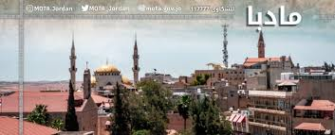
رحلة في وطني
مادبا / مكتبة كون

Slide 2
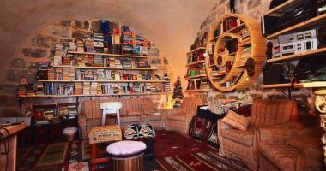
مكتبة كون
هي مكتبة ثقافية مميزة وهي مكتبة ليست فقط لبيع الكتب بل هي مساحة ثقافية تضم مقهى و ساحة خارجية و مطبخ و هي تهدف لتشجيع القراءة و تنمية المجتمع المحلي.

Slide 3
الكتب و المحتوى
تحتوي على كتب مستعملة و قديمة و نادرة بالاضافة لكتب جديدة بأسعارتشجيعية.
توجد غرفة كتب نادرة فيها أعمال قديمة و مطبوعات تاريخية و خرائط و تسجيلات.

Slide 4
الجو و المكان
في الحديقة الخارجية يوجد أماكن للجلوس بعضها مصمم بوسائد من أكياس القهوة و هناك قطط تتجول في المكان و هي جزء من جو المكتبة.

Slide 5
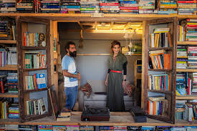
المجتمع و الدور الاجتماعي
زارت الملكة رانيا العبدالله المكتبة في إحدى المناسبات و التقت مع فريقها الشبابي مما يبرزأهمية المكتبة كمركز ثقافي محلي.

Slide 6
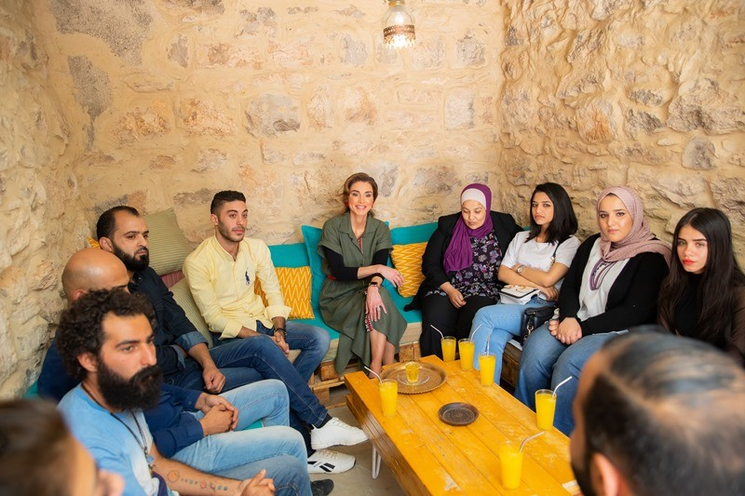
الزوار
الزوار يصفون كون بأنها كنز من الكتب النادرة و الجو المريح و بعض الأشخاص يذكرون أنها مكان مميز جدًا لزيارة مادبا خاصة لمحبي الكتب و الثقافة .

Slide 7

اعداد الطالبة : كارلا صائب الحدادين

